Slide 1

입 문 공 학 설 계
최 종 보 고 서 발 표
메인 프로젝트 : 캠퍼스 환경개선
팀 프로젝트 주제 : 깨끗하고 정돈된 휴지통
담당교수 : 이 영우 교수님
팀 명 : 국 가 대 표
조 원: 전 홍규, 박 기범 ,이 승준, 이 주원 ,윤 호영 ,이 상언
발표자 : 이 상언 ,박 기범

Slide 2
Contents
후보도출
아이디어 최종보고
선정 및 시장조사
후보도출
아이디어 개선
기존제품조사결과
도출한 아이디어
고객요구조사

Slide 3
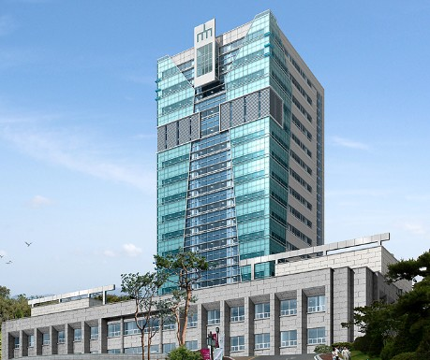
후보도출
메인 프로젝트 : 캠퍼스 환경개선
저렴하고 관리 하기 쉬운 쉼터설계
도난방지가 되는 교내문구점을 설계
처리가 쉽고 깨끗한
휴지통 설계
편하고 깨끗한 강의실을 설계
한눈에 눈에 띄는 표지판을 설계

Slide 4
Contents
후보도출
아이디어 최종보고
선정 및 시장조사
선정 및 시장조사
아이디어 개선
기존제품조사결과
도출한 아이디어
고객요구조사

Slide 5
선정 및
시장조사
저렴하고 관리 하기 쉬운 쉼터설계
도난방지가 되는 교내문구점을 설계
처리가 쉽고 깨끗한
휴지통 설계
한눈에 눈에 띄는 표지판을 설계
편하고 깨끗한 강의실을 설계

Slide 6
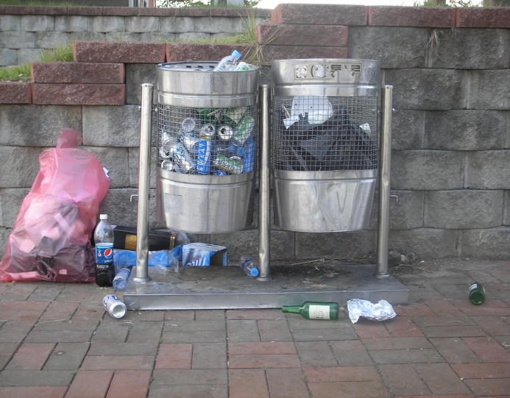
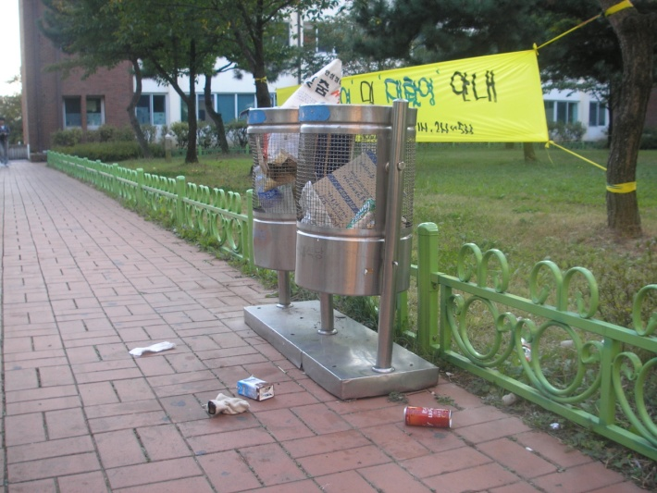
교내휴지통의 모습들
선정이유
학교 내에 휴지통 많이 있음에도 주변이 지저분해서 학교이미지에 보기가 좋지 않았다.

Slide 7
Contents
후보도출
아이디어 최종보고
선정 및 시장조사
기존제품조사결과
아이디어 개선
기존제품조사결과
도출한 아이디어
고객요구조사

Slide 8
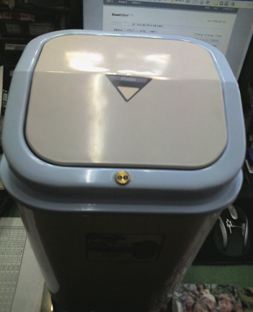
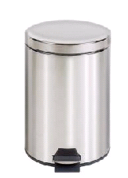
기존제품
조사결과
제품명 : 광 센서 휴지통
선택한 이유 : 보다 손쉽게 쓰레기를 버릴수있다.
장 점 : 가까이서 쓰레기를 처리 할 수 있다.
단 점 : 물체의 색깔에 예민하게 반응하여 오작동이 많다.
제품명 : 스텐 휴지통
선택한 이유 : 환경오염을 방지 할 수 있다.
장 점 : 내구성이 강하고 깨끗하며 위생적이다.
단 점 : 쓰레기 버리기에 불편하고 내용물 확인이
불가능하다.

Slide 9
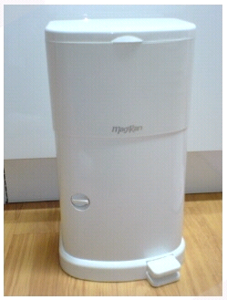
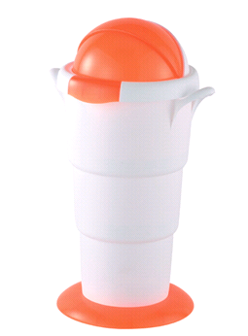
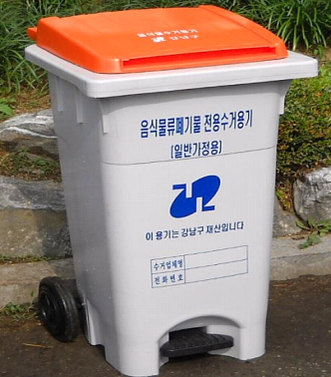
제품명 : 매직 캔 휴지통
선택한 이유 : 신제품이라 조사해 볼 가치가 있다
장 점 : 위생적이고 비닐봉지를 바꿔야 하는 수고를
덜 수있다.
단 점 : 내구성이 약하고 액체를 넣으면 센다.
제품명 : 3단 변신 휴지통
선택한 이유 : 많은 양의 쓰레기를 버릴 수 있다
장 점 : 디자인이 예쁘고 집에서도 사용 가능하다.
단 점 : 자주 사용해야 하다 보니 고장이 많이 난다.
제품명 : 음식물 쓰레기통
선택한 이유 : 많이 이용하므로 더 많은 개선이 필요하다.
장 점 : 음식물쓰레기를 효율적으로 처리 할 수 있다.
단 점 : 악취가 많이 난다.

Slide 10
Contents
후보도출
아이디어 최종보고
선정 및 시장조사
고객요구조사
아이디어 개선
기존제품조사결과
도출한 아이디어
고객요구조사

Slide 11
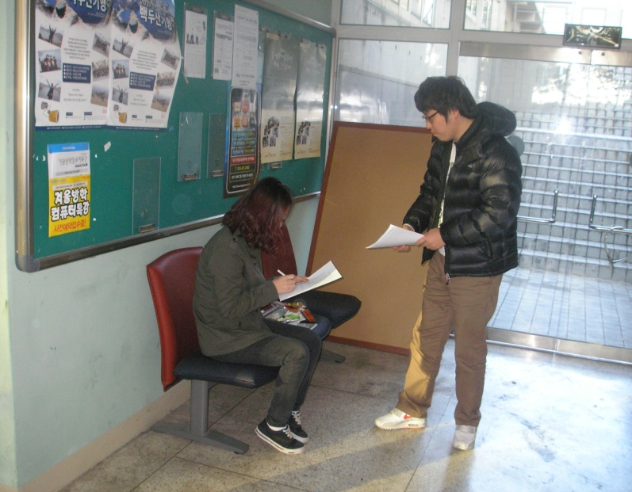
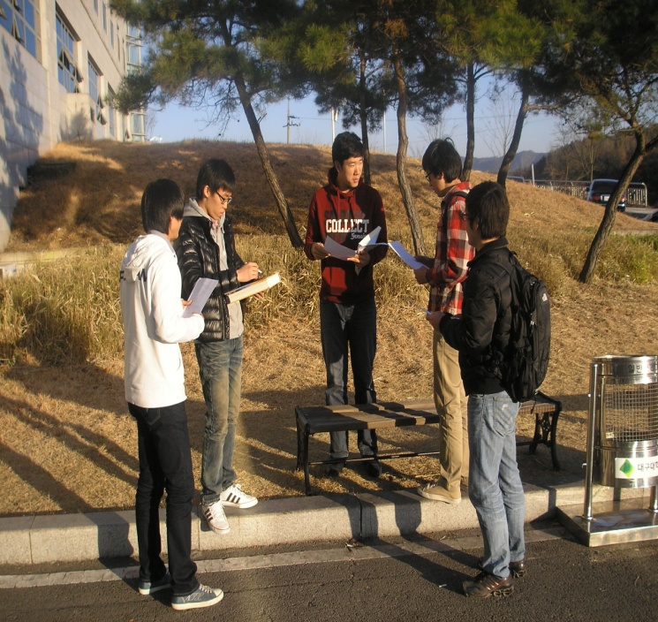
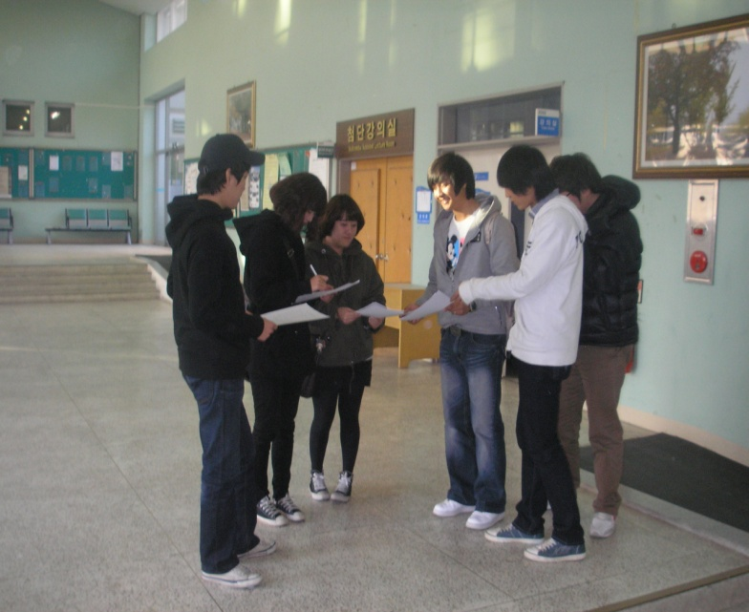
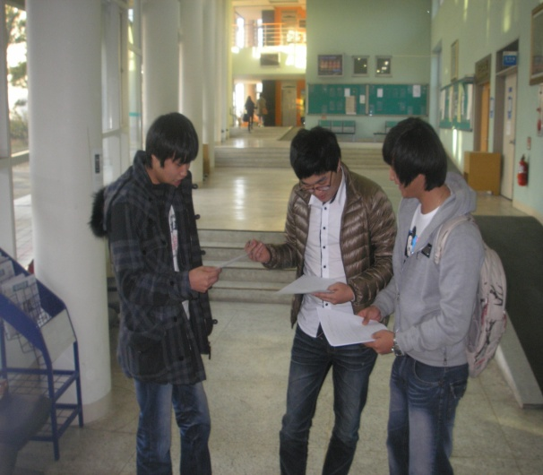
고객요구
조사

Slide 12
고객 요구순위

Slide 13
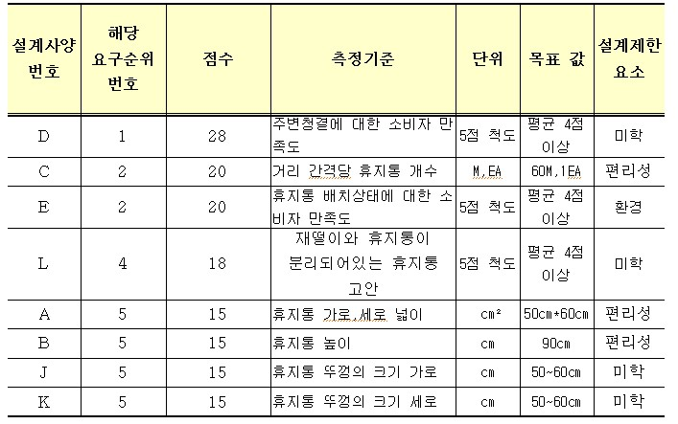
설계사양조사
최종 결과 설계사양의 기준으로 보아 기존의 휴지통보다 쫌 더 주변청결, 미관성,배치상태,편리성에 중점을 두어 아이디어를 도출해야 된다.

Slide 14
Contents
후보도출
아이디어 최종보고
선정 및 시장조사
도출한 아이디어
아이디어 개선
기존제품조사결과
도출한 아이디어
고객요구조사

Slide 15
도출한 아이디어
세 부 문 제
주변청결
배치상태
디자인

Slide 16
주변이 더러울 때 마다 센서를 사용해 경보를 울리는 휴지통을 설계한다.
주변청결
주변에 악취를 제거하기 위해 방향제를 주기적으로 뿌려주는 휴지통을 설계한다.
주기적으로 주변을 진공청소기와 같은 원리로 휴지 등을 빨아 들인다.
휴지를 넣으면 휴지통이 감지를 하여 효과음이 나도록 휴지통을 설계한다.
담배를 피고 남은 꽁초에 불씨가 남아있거나 연기가 나면 물을 뿌려 제거해주는 휴지통을 설계한다.

Slide 17
가로등을 중심으로 휴지통을 둘러 공간을 줄여 휴지통을 설계한다.
배치상태
담배 잿더리를 휴지통 옆에 따로 설치를 한다.
보도 밑으로 휴지통을 넣어 공간을 줄여 휴지통을 설계한다.
벽에 수납형식으로
휴지통을 넣어 설계한다.

Slide 18
야광이나 LED로 밤이나 낮에 언제든지 눈에 잘 띄게 휴지통을 설계한다.
휴지통에 들어있어 용량상태가 표시되는 휴지통을 설계한다.
디자인
연예인 모형이나 동물 모형으로 휴지통을 설계한다.
휴지를 버리고 난 다음 손을 씻을 수 있도록 휴지통을 설계한다.
농구골대나 풋살 골대모형으로 휴지통을 설계한다.

Slide 19
아이디어 조합
공청소기처럼 흡입력을 가진 휴지통을 만들어 길거리에 버리더라도 주변을 청결한 휴지통을 설계한다.
농구골대 모양으로 벽을 뚫어 휴지통을 설계한다.
LED를 넣어 잘 띄게 만들고 센서를 달아 말하는 휴지통을 설계한다.
휴지통 주변에 악취를 제거하기 위해 방향제를 주기적으로 뿌려주는 휴지통을 설계한다.
휴지를 버리고 묻은 손을 태양광을 이용한 펌프로 물로 씻고 이 물을 이용해 담배를 피고 남은 연기나 열을 감지하여 화재를 방지를 만들어주는 휴지통을 설계한다.
태양광을 이용하여 전기에너지로 LED를 달고 센서를 달아서 효과음을 내도록 기존과 색다른 독창적인 휴지통을 개선해 설계한다.

Slide 20
Contents
후보도출
아이디어 최종보고
선정 및 시장조사
아이디어 개선
아이디어 개선
기존제품조사결과
도출한 아이디어
고객요구조사

Slide 21
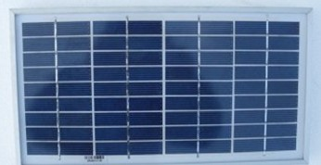
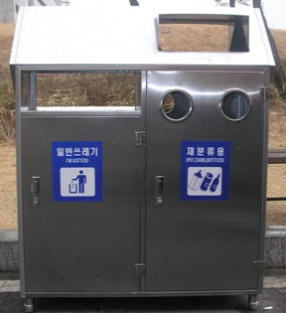

아이디어 개선
인버터 (전력변환장치)
220V 교류전기를 사용 할 경우에는 직류를 교류로 전환시켜주는 인버터가 추가로 필요합니다.
인버터란 태양전지에서 얻어지는 12V 직류전류를 220V 교류전류로 변환시켜주는 장치입니다. 이 장치를 사용하면 일반 전기기기를 그대로 사용할 수 있다.
(가격 : 5만원대)
아이디어 설명(1)
솔라 판
태양에너지를 전기에너지로 변환시키는 장치로 여러 장의 태양전지로 구성되어 있다.
(가격 : 20만원대)

Slide 22
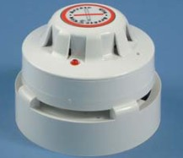
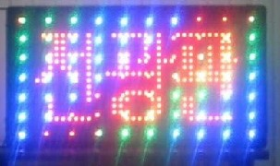
아이디어 설명(2)
LED 전광판
발광 다이오드 순방향으로 전압을 가했을 때 발광하는 반도체소자이다.수명도 백열전구 보다 상당히 길다.
(가격 : 5 만원대)
흡연경보기
담배연기 및 화재로 발생한 연기를 감지해 무선으로 전송해 준다.
(가격 : 2 만원대)

Slide 23
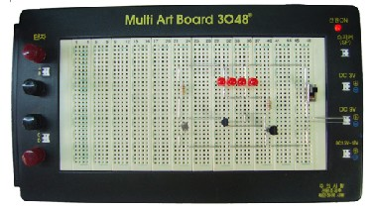
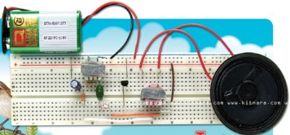
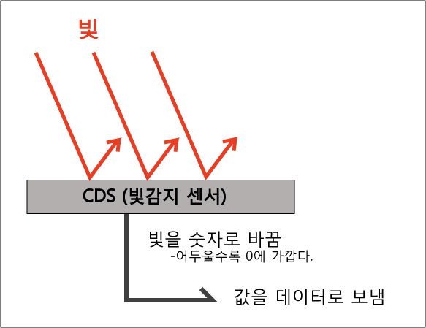
아이디어 설명(3)
빛 감지소리
주위환경의 빛을 감지하여 주위의 빛이 투입구를
열고 들어오게
되면 스피커에서 소리가 나도록
한다.
(가격:3 만원대)
.
CDS 빛 감지센서기
투입구설치

Slide 24
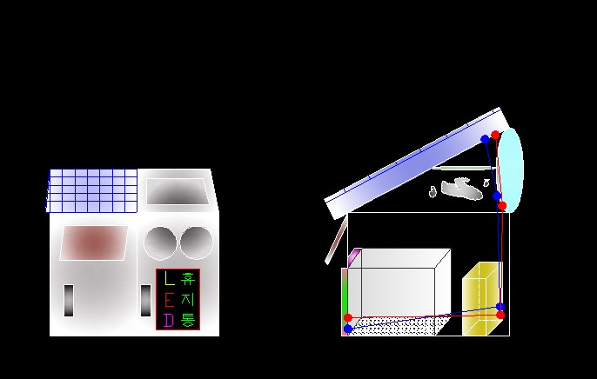
아이디어 설계(1)
전지 연결 전극을 분리하여 솔라판의 배선을 연결합니다. 솔라판의 +극을 전지의 + 극 판에 솔라 판의 -극을 전지의 -극에 연결합니다. 전력변환장치 인버터를 이용해 LED에 전력을 공급한다.
그리고 투입구를 밀어서 열게 되면 빛이 들어가게 되어 센서가 작동 되 소리를 나게 된다.
경보기
배터리
빛 감지센서(CDS)
인버터
L E D
전기부하

Slide 25
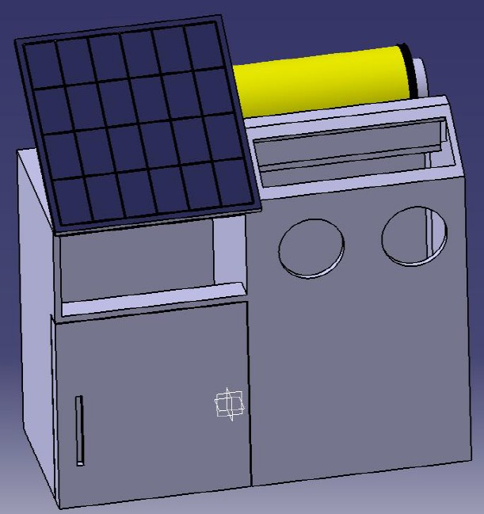
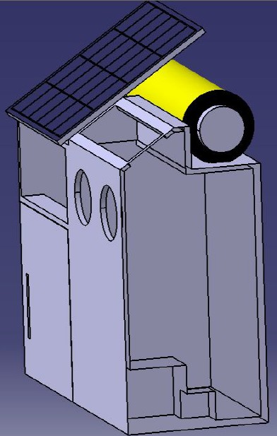
아이디어 설계 (2)
50cm
130cm
50cm
15cm
40cm
100cm
100cm
80cm
정 면 측 면

Slide 26
Contents
후보도출
아이디어 최종보고
선정 및 시장조사
아이디어 최종보고
아이디어 개선
기존제품조사결과
도출한 아이디어
고객요구조사

Slide 27

아이디어 성과보고
태양광 다기능 휴지통
독창적이다
단 점
비용이 많이 든다.
눈에 잘띈다
복잡한 구조
장 점
환경적이다
화재예방
에너지 절약

Slide 28

Thank you~♥

